Slide 1

Формирование элементарных математических
представлений
у детей дошкольного возраста
Рижская Елена Викторовна,
методист издательства «Айрис-пресс»

Slide 2
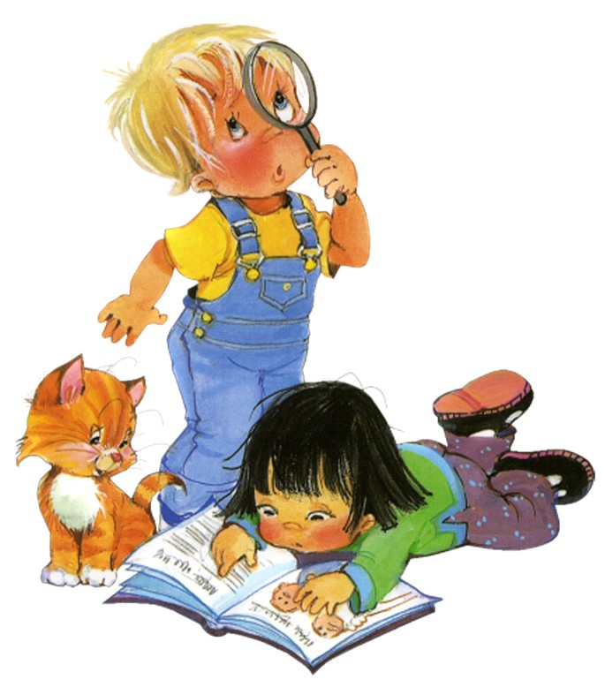
Познавательное развитие
Одним из важнейших направлений системы образования РФ является использование преемственных образовательных программ для формирования личности ребенка, развития его умственных и творческих способностей, решения проблем адаптации во внешней среде.
В последнее время происходит активное внедрение новейших технологий, разработок, продвинутых методик обучения в начальной школе.
Не отстает от школы и дошкольное образование, которое является первой ступенью образования и главная задача которого – развитие ребенка с сохранением его здоровья.

Slide 3

Познавательное развитие
В Федеральном государственном образовательном стандарте дошкольного образования (ФГОС ДО) говорится, что работа воспитателя должна быть направлена на формирование у детей познавательной активности и исследовательских навыков.
ФГОС ДО выделяет «Основные принципы дошкольного образования», среди которых «формирование познавательных интересов и познавательных действий ребенка в различных видах деятельности» (п. 1.4.7.).

Slide 4

Познавательное развитие
Познавательное развитие детей - одно из важных направлений в работе с детьми дошкольного возраста.
Ребенок появляется на свет с врожденной познавательной направленностью, помогающей ему адаптироваться к новым условиям своей жизнедеятельности.
Постепенно познавательная направленность перерастает в познавательную активность - состояние внутренней готовности к познавательной деятельности, проявляющееся у детей в поисковых действиях, направленных на получение новых впечатлений об окружающем мире.
С ростом и развитием ребенка его познавательная активность все больше начинает тяготеть к познавательной деятельности. Развитая познавательная деятельность свойственна взрослым людям.

Slide 5
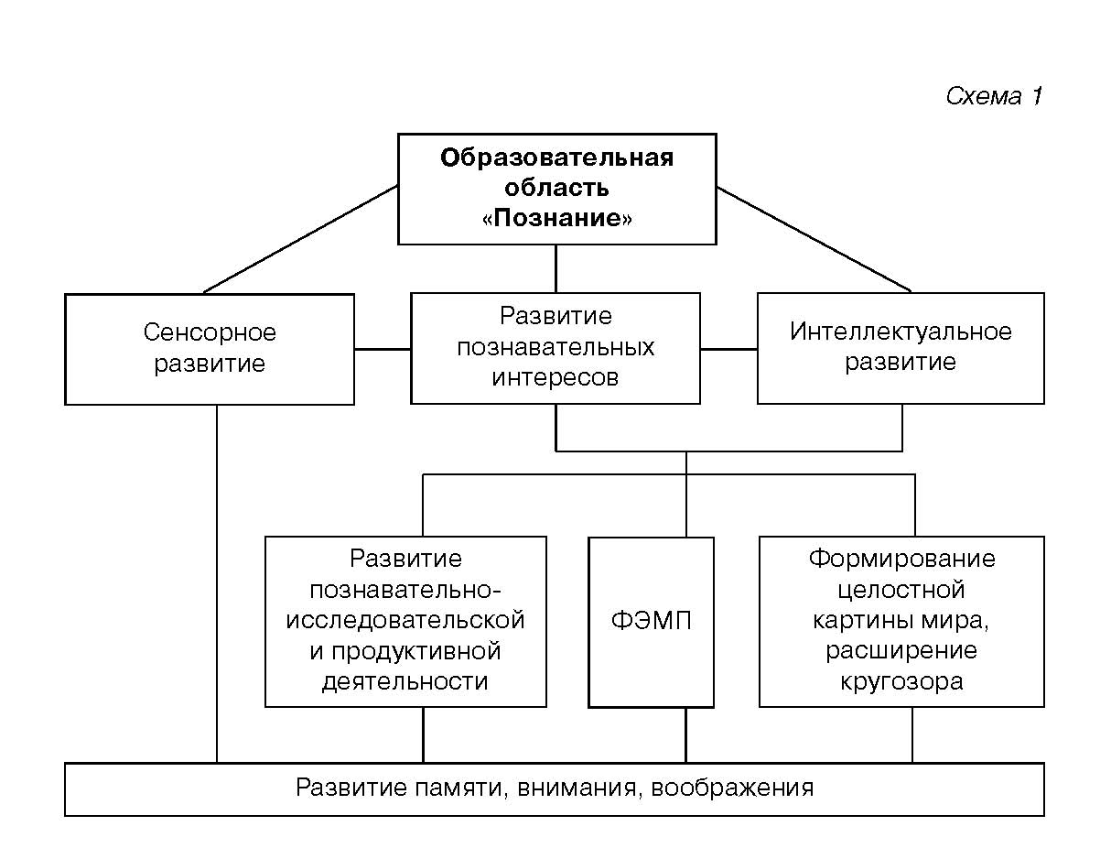

Slide 6
Подходы при реализации области
«Познавательное развитие»
Всестороннее
развитие
дошкольников
Адаптация
к школе
Формирование
элементарны математических
представлений
ФЭМП тесно связано с задачами сенсорного развития детей, развития познавательно-исследовательской и продуктивной деятельности и формирования целостности картины мира, расширения их кругозора.

Slide 7
Формирование математических представлений
Формирование математических представлений - это целенаправленный и организованный процесс передачи и усвоения знаний, приёмов и способов умственной деятельности, предусмотренных программными требованиями.
Основная его цель - не только подготовка к успешному овладению математикой в школе, но и всестороннее развитие детей.
Вопросами ознакомления и обучения детей дошкольного возраста математики занимается такая дисциплина как «методика формирования элементарных математических представлений у дошкольников».

Slide 8
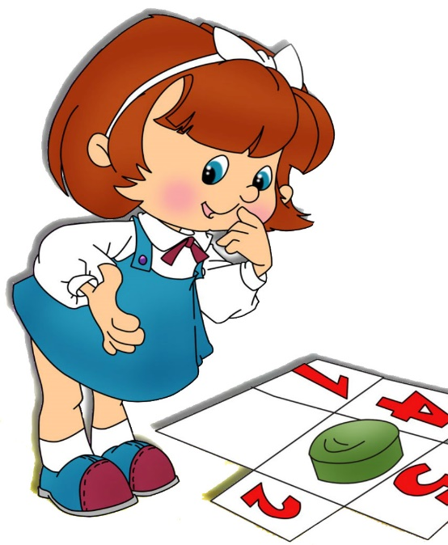
Формирование математических представлений
Формирование у дошкольников элементарных математических представлений является важным направлением работы дошкольных образовательных организаций.
Уже в дошкольном возрасте ребенок знакомится с математикой .
В повседневной жизни, в быту , в играх ребенок рано начинает встречаться с ситуациями, требующими применения математического решения (приготовить угощение для друзей, накрыть стол для кукол, разделить конфеты поровну и т.д.), знания таких отношений, как "много", "мало", "больше", "меньше", "поровну", умения определить и выбрать количество предметов во множестве. Сначала с помощью взрослых, далее самостоятельно дети разрешают возникающие проблемы.

Slide 9
Методы познавательной деятельности
Словесные
Наглядные
Практические

Slide 10
Формы познавательной деятельности
Непосредственная познавательная деятельность
Познавательная деятельность в ходе режимных моментов
Самостоятельная деятельность
детей

Slide 11
Формы организации детей
Групповая
Подгрупповая
Индивидуальная

Slide 12
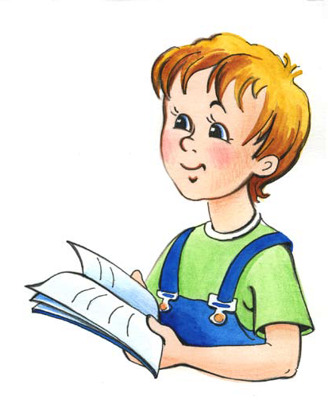
Содержание образовательной деятельности
Тематические разделы ФЭМП:
Графические задачи
Геометрические понятия
Количество и счет
Величина
Ориентировка в пространстве
Ориентировка во времени
Конструирование и моделирование
Исследование и экспериментирование

Slide 13
Вторая группа раннего возраста
(от 2 до 3 лет)
Количество. Привлекаем детей к формированию групп однородных предметов. Учим различать количество предметов (один – много).
Величина. Привлекаем внимание детей к предметам контрастных размеров и их обозначению в речи (большой – маленький, высокий – низкий и т.д.).
Форма. Учим различать предметы по форме и называть их (кубик, шар и т.д.).
Ориентировка в пространстве. Продолжаем накапливать у детей опыт практического освоения окружающего пространства.
Расширяем опыт ориентировки в частях собственного тела
(голова, лицо, руки, ноги, спина).
Учим двигаться за взрослым в определенном направлении.

Slide 14
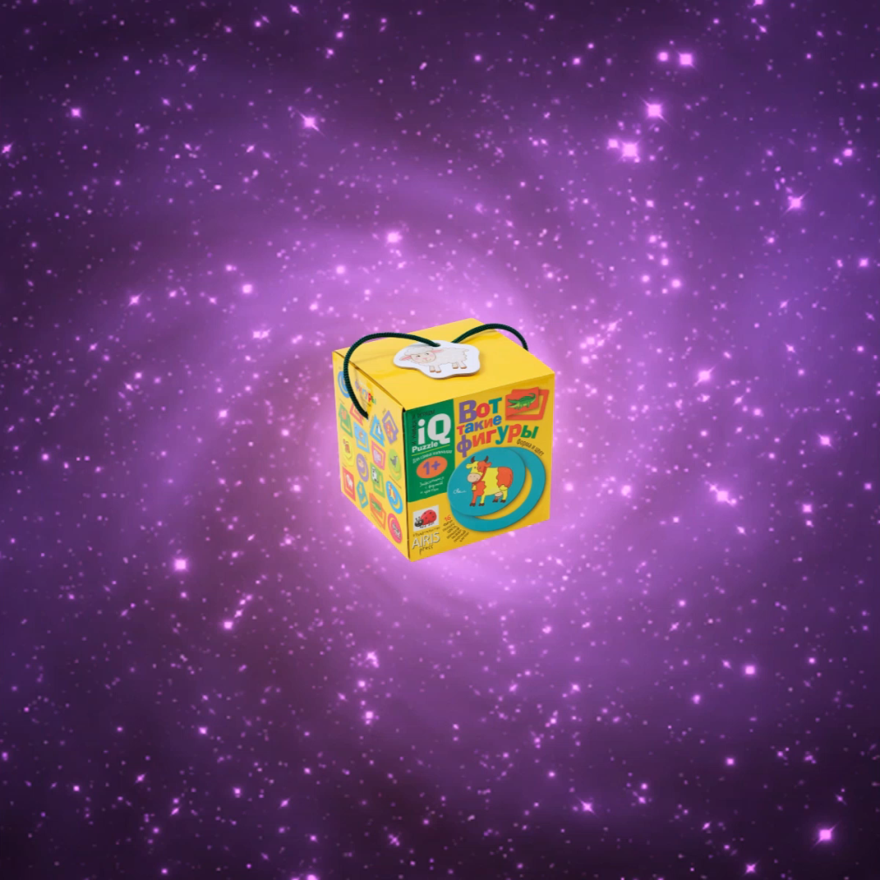
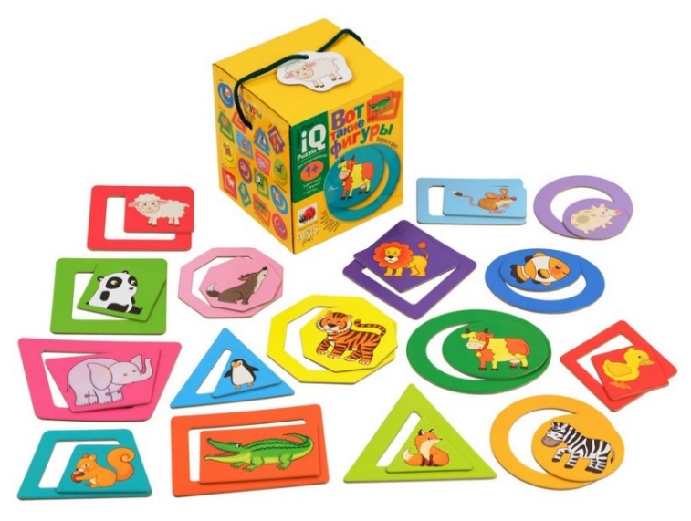
Вот такие фигуры. Вкладыши.
16 фигур разного цвета и размера. Задача ребенка – вставить фигуру в нужную рамку, определяем ее форму и цвет (по возможности).

Slide 15
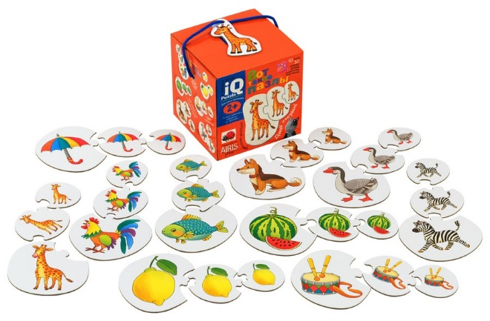
Вот такие пазлы.
10 пазлов. Знакомим с понятиями «большой – маленький», учим сравнивать предметы по величине.
По три детали с одинаковыми картинками разного размера (большой – средний – маленький) складываем в пазл.

Slide 16
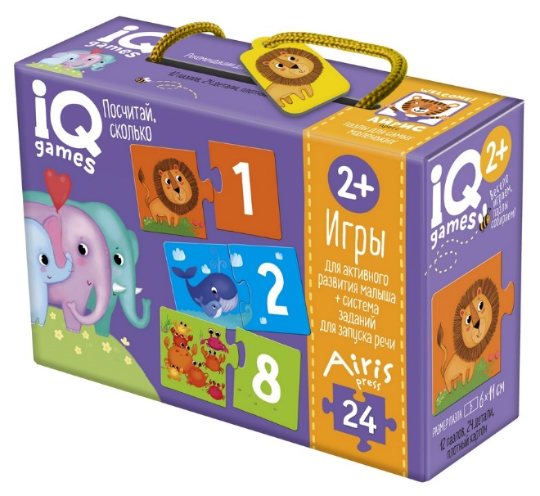
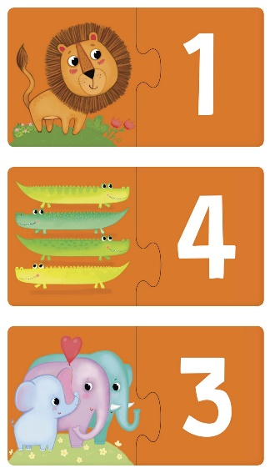
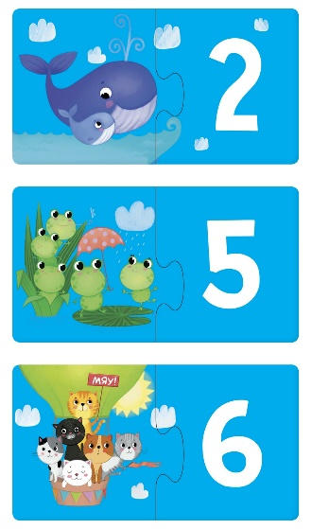
Посчитай, сколько.
Собираем пазлы с особыми замками.
Тренируем мелкую моторику, скоординированную работу рук.
Учим различать количество предметов (один – много). Формируем группы однородных предметов.

Slide 17
Младшая группа (от 3 до 4 лет)
Количество. Учим составлять группы из однородных предметов. Учим различать понятия «много, один, ни одного, по одному», понимать вопрос «Сколько?». Сравнивать две равные (неравные) группы предметов, понимать вопросы «Поровну ли?», «Чего больше (меньше)?».
Величина. Сравниваем предметы контрастных и одинаковых размеров, соизмеряем предметы по заданному признаку величины (длине, ширине, высоте и др.). Пользуемся приемами наложения и приложения. Обозначаем результат сравнения словами.
Форма. Знакомим с геометрическими фигурами: кругом, квадратом, треугольником. Обследуем форму этих фигур, используя зрение и осязание.
Ориентировка в пространстве. Развиваем умение ориентироваться в расположении частей своего тела и в соответствии с ними различать пространственные направления от себя
(вверху – внизу, впереди – сзади, справа – слева), различать правую и левую руки.
Ориентировка во времени.
Учим ориентироваться в контрастных частях суток: день – ночь, утро – вечер.

Slide 18
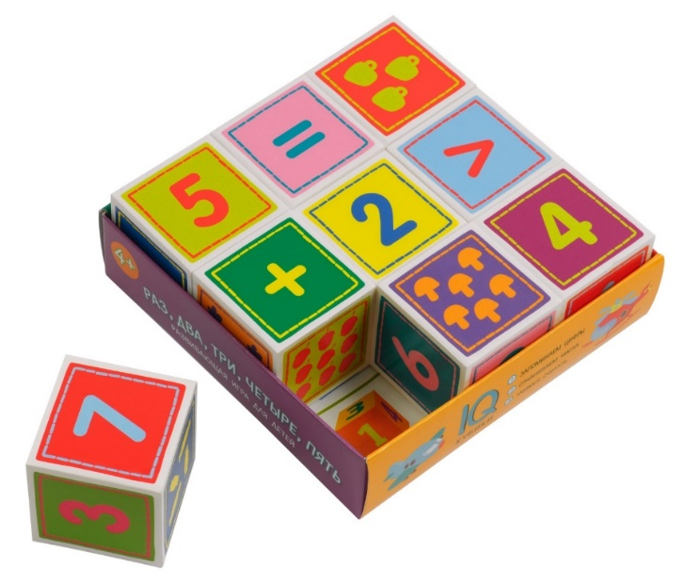
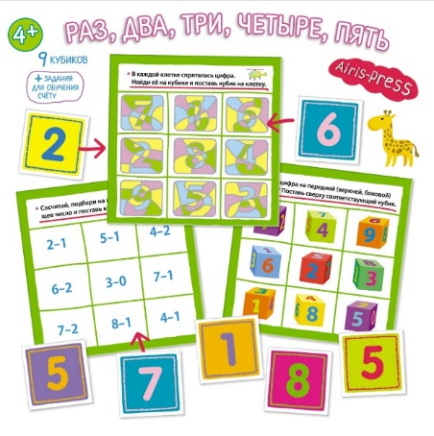
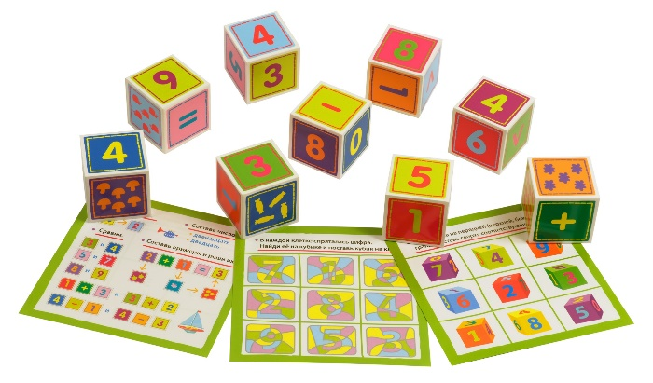
Обучающие кубики
Раз, два, три, четыре, пять.
Составляем группы из однородных предметов,
учим понимать вопрос «Сколько?»,
сравниваем две равные (неравные) группы предметов,
учим понимать вопросы «Поровну ли?», «Чего больше (меньше)?».
Используем систему заданий на карточках.

Slide 19
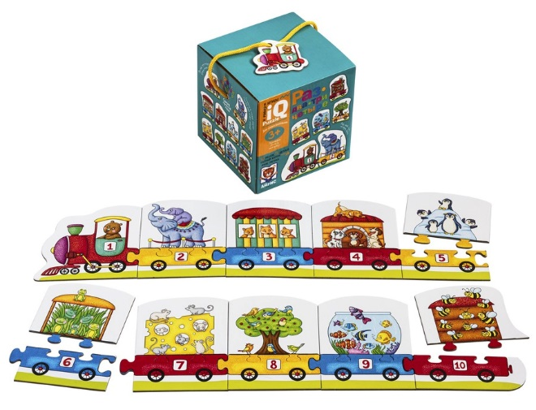
Пазлы «Раз, два, три, четыре»
10 пазлов в виде поезда, в котором едут животные.
Нужно сложить пазл так, чтобы количество животных и номер вагона совпадали.

Slide 20
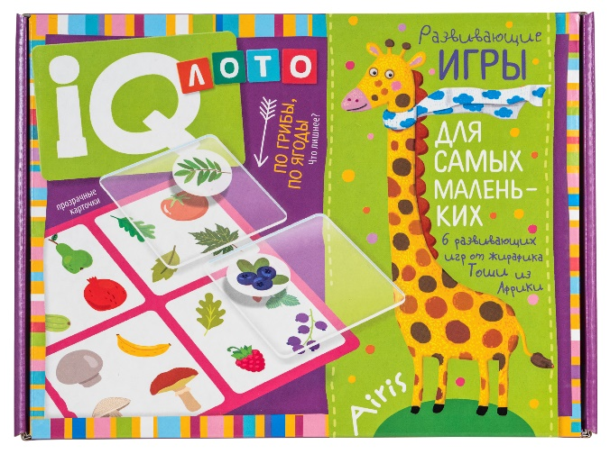
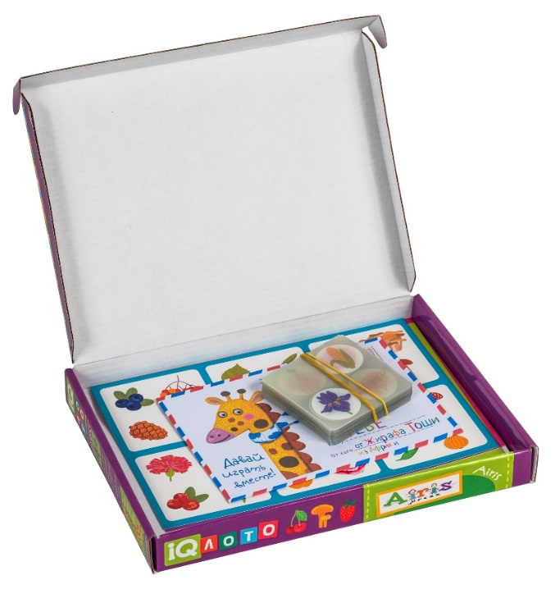
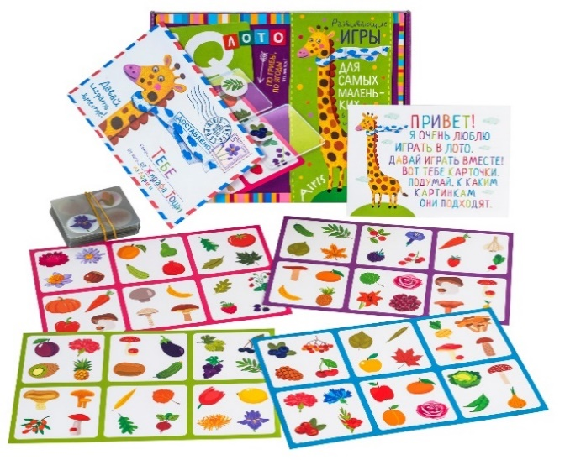
Лото «По грибы, по ягоды».
Развиваем зрительное восприятие, мелкую моторику, умение рассуждать и обобщать.
Находим «лишние» предметы на карточках, классифицируем предметы.
Сравниваем получившиеся группы предметов, определяем их количество.

Slide 21
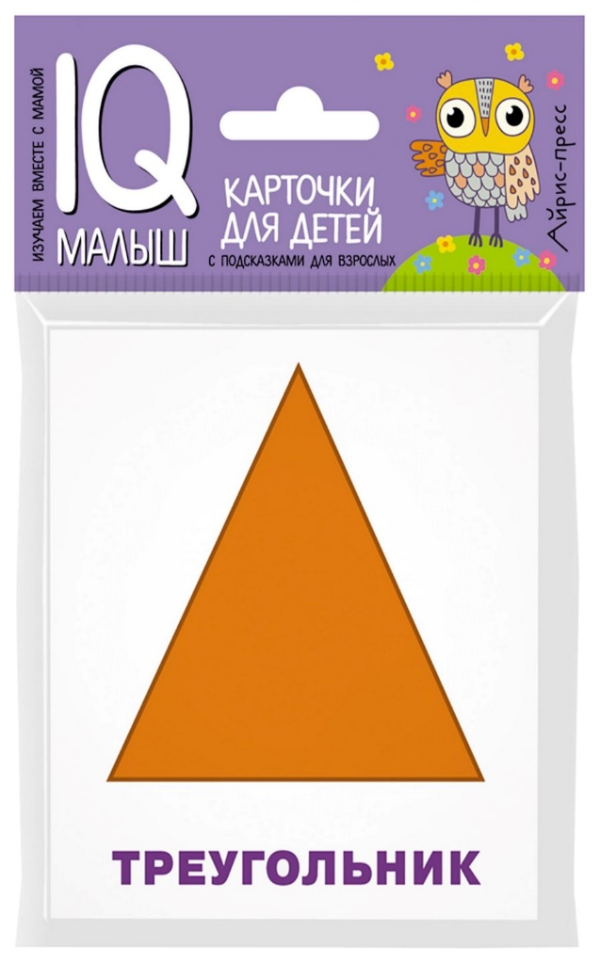
Карточки IQ-малыш
«Плоские фигуры»
Знакомим с геометрическими фигурами: кругом, квадратом, треугольником. Учим обследовать форму фигур, используя зрение и осязание.

Slide 22
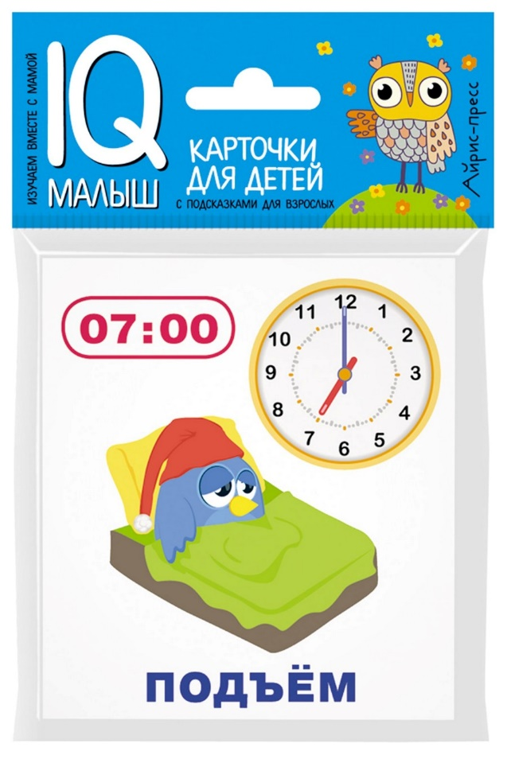
Карточки IQ-малыш
«Время»
Формируем первичные временные понятия, закрепляем представления о частях суток и их последовательной смене.

Slide 23
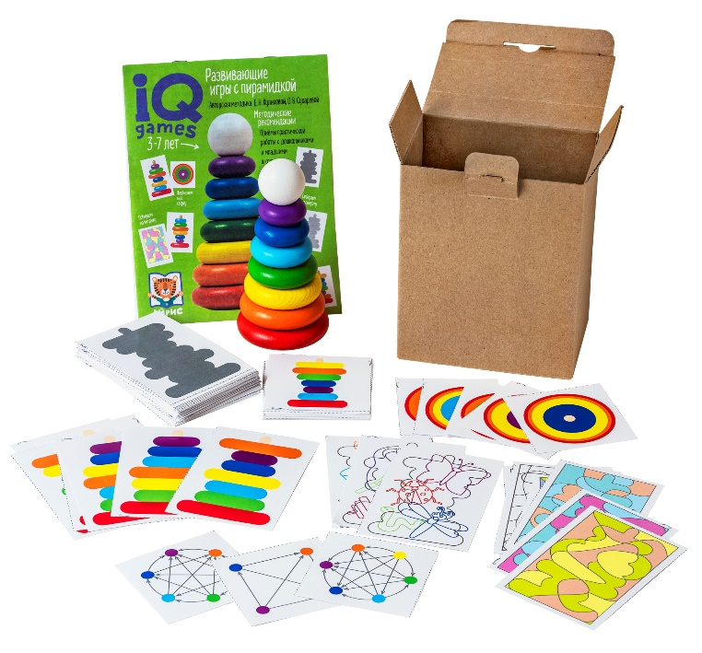
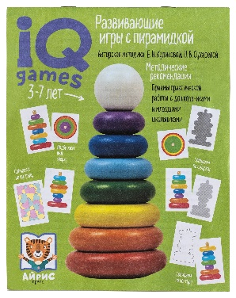
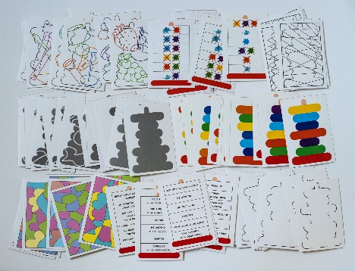
Посылка малышу.
Пирамидка с системой развивающих заданий.
Знакомим детей с цветом, формой, размером, пространственными представлениями и понятиями «больше-меньше, выше-ниже, над-под».
Осваиваем начальные навыки счета.
Развиваем мелкую моторику, внимание, восприятие, память, логическое и пространственное мышление.
Строим занятия от простого к сложному, постепенно вводим новые более сложные задания.

Slide 24
Средняя группа (от 4 до 5 лет)
Количество и счет. Учим считать до 5 (на основе наглядности), называть числительные по порядку. Формируем представления о порядковом счете, учим правильно пользоваться количественными и порядковыми числительными. Формируем представление о равенстве и неравенстве групп на основе счета. Учим уравнивать неравные группы. На основе счета устанавливаем равенство (неравенство) групп. Учим отсчитывать предметы из большего количества.
Величина. Совершенствуем умение сравнивать два предмета по величине (длине, ширине, высоте, толщине), устанавливать размерные отношения между 3 – 5 предметами. Вводить в активную речь детей понятия, обозначающие размерные отношения предметов.
Форма. Развиваем у детей представления о геометрических фигурах, вводим понятие «шар, куб». Учим выделять особые признаки фигур. Знакомим с прямоугольником, учим различать его элементы.
Ориентировка в пространстве. Развиваем умения определять пространственные направления от себя, обозначать словами положение предметов по отношению к себе.
Знакомим с пространственными отношениями: далеко-близко.
Ориентировка во времени.
Расширяем представление о частях суток, их характерных особенностях и последовательности;
объясняем значение слов: вчера, сегодня, завтра.

Slide 25
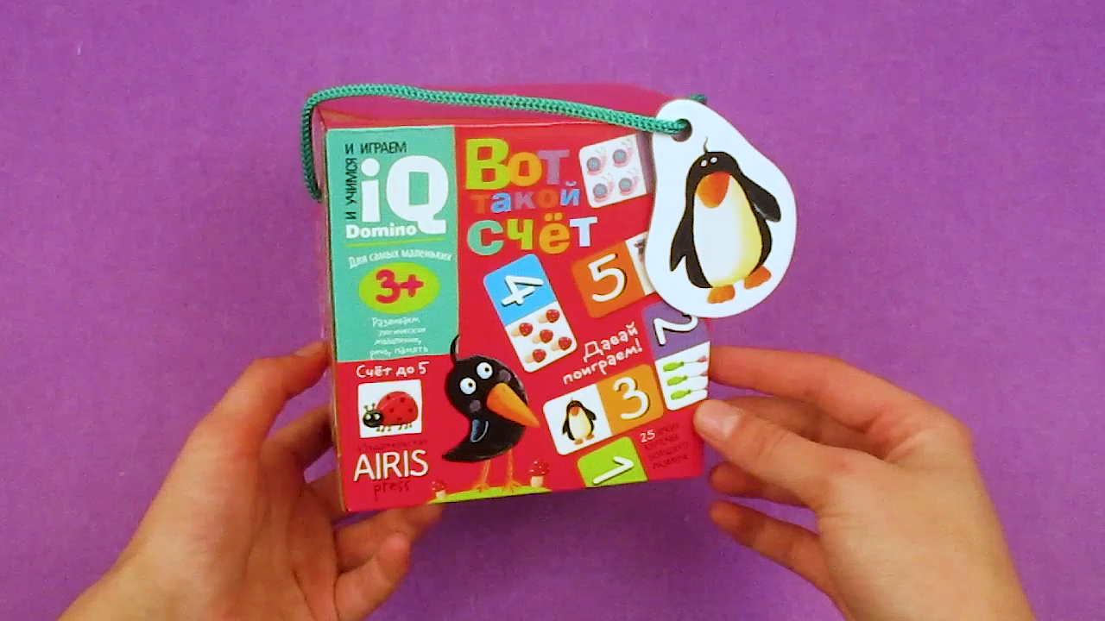
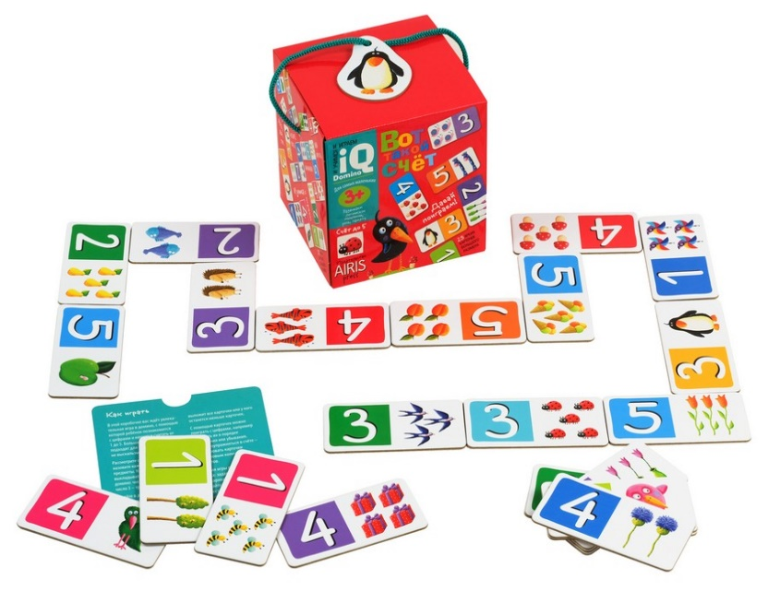
IQ Игры «Вот такой счет. Домино»
Знакомим с цифрами и учим считать до 5. Выкладываем карточки по принципу домино: Число два – 2 предмета, число 3 – 3 предмета и т.д. Это помогает быстрому обучению ребенка количественному счету.

Slide 26
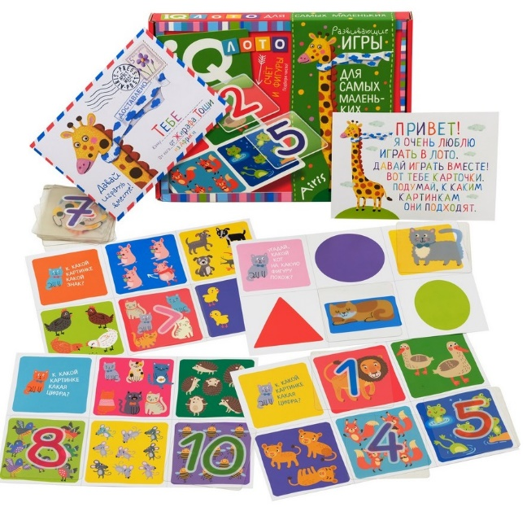
IQ Лото «Счет и фигуры. Подбери число»
Знакомим с цифрами и учим считать до 5. Учим называть числительные по порядку. Подбираем число по количеству изображенных предметов. Знакомим с цифрами, обозначающими количество предметов (до 5). Учим сравнивать количество предметов, уравнивать неравные группы. Это помогает быстрому обучению ребенка количественному счету.

Slide 27
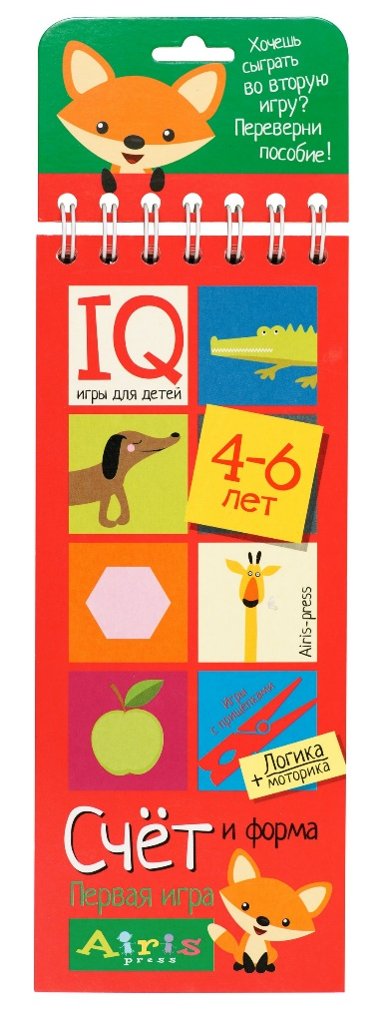
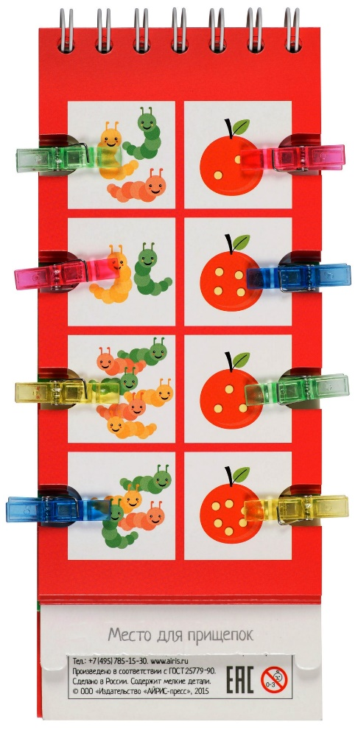
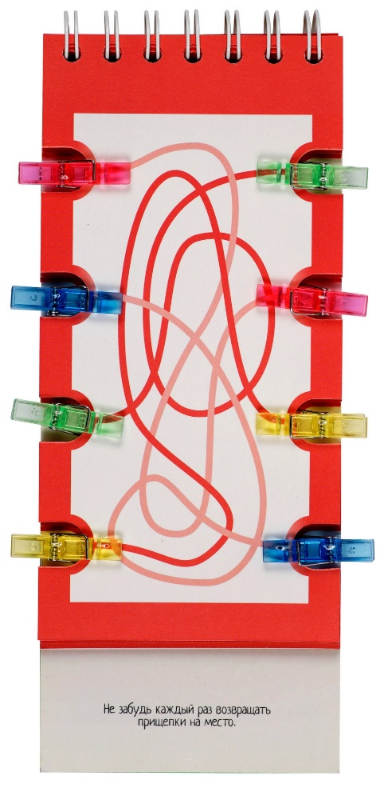
Логика и моторика. Игры с прищепками. Счет и форма.
Знакомим с цифрами и учим считать до 5. Учим называть числительные по порядку. Учим сравнивать количество предметов, уравнивать неравные группы. Тренируемся в счете.
Закрепляем знания о геометрических фигурах, цвете, форме и величине предметов. Дети могут проверять свои ответы и исправлять свои ошибки без помощи взрослых.
Это помогает быстрому обучению ребенка количественному счету.

Slide 28
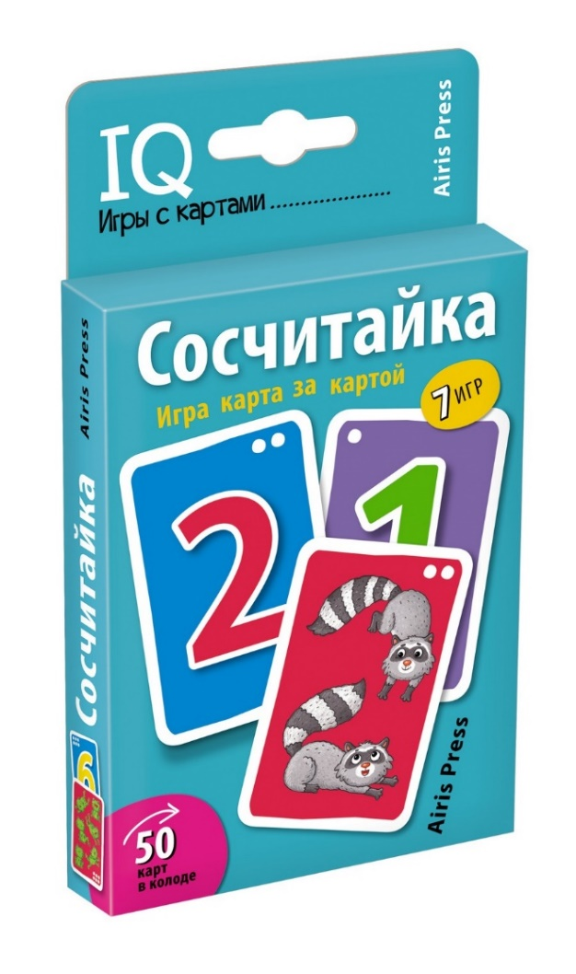
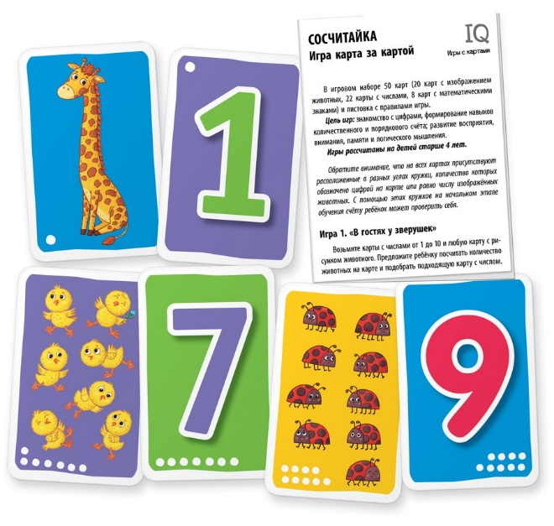
Умные игры с картами. Сосчитайка.
Разработаны опытными педагогами-психологами с учетом нейропсихологических особенностей детей.
Знакомим детей с цифрами, изучаем количественный и порядковый счет, учим выполнять простейшие арифметические действия.
Развиваем логическое мышление, память и внимание.

Slide 29

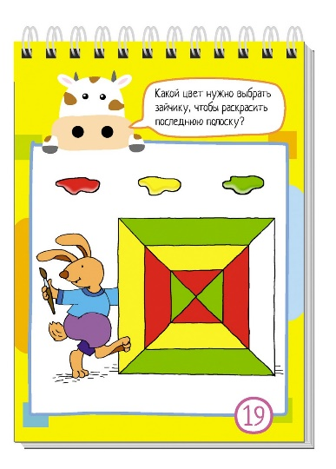
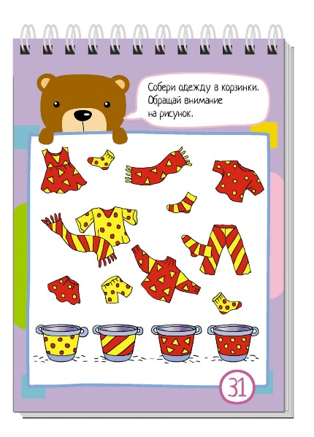
Умные блокноты. 80 задачек для самых сообразительных.
Учим ребенка решать логические задачи, ориентироваться в пространстве, искать закономерности, находить соответствия, определять лишние предметы. Повторяем геометрические фигуры.

Slide 30
Старшая группа (от 5 до 6 лет)
Количество и счет. Учим считать до 10, последовательно знакомим с составом каждого числа в пределах от 5 до 10 (на основе наглядности). Сравниваем рядом стоящие числа в пределах 10. Учим получать равенство из неравенства. Считаем в прямом и обратном порядке. Знакомим с цифрами от 0 до 9. Знакомим с порядковым счетом в пределах 10. Знакомим с количественным составом числа из единиц в пределах 5. Совершенствуем уравнивание неравных групп предметов. Учим устанавливать равенство (неравенство) групп предметов.
Величина. Учим устанавливать размерные отношения между 5 – 10 предметами разной длины, высоты, ширины или толщины. Располагаем их в возрастающем (убывающем) порядке. Формируем понятие о том, что предмет можно разделить на несколько равных частей, сравнивать целое и части.
Форма. Развиваем у детей геометрическую зоркость: умение анализировать и сравнивать предметы по форме, представления о том, как из одной формы сделать другую. Знакомим с овалом, даем представление о четырехугольнике.
Ориентировка в пространстве. Совершенствуем умения ориентироваться в окружающем пространстве, понимать смысл пространственных отношений. Учим ориентироваться на листе бумаги.
Ориентировка во времени.
Даем представление о том, что утро, день, вечер, ночь составляют сутки.
Учим устанавливать последовательность событий: что было раньше, что позже (потом),
какой день сегодня, вчера, завтра.

Slide 31
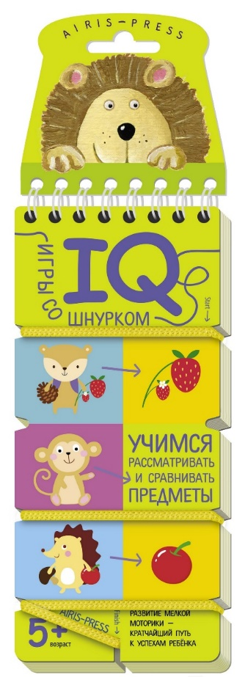
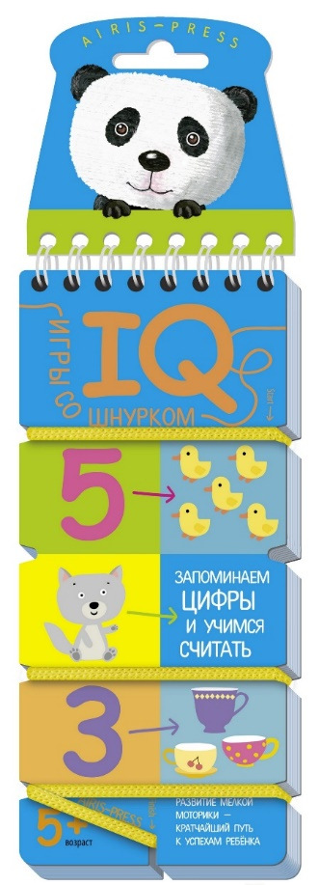
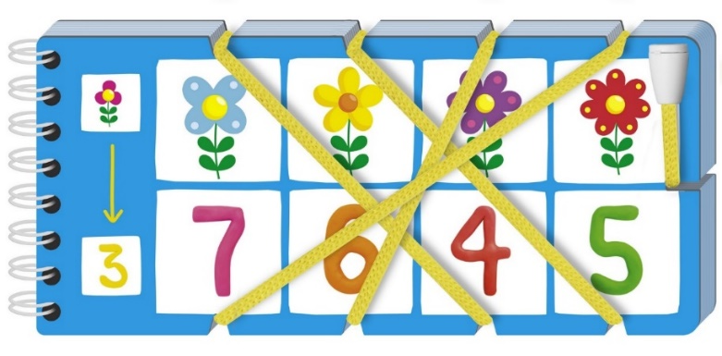
Игры со шнурками.
Запоминаем цифры и учимся считать.
Учимся рассматривать и сравнивать предметы.
Один из самых эффективных способов развития детей дошкольного возраста. Учим считать до 10. Сравниваем рядом стоящие числа в пределах 10. Учим получать равенство из неравенства. Знакомим с цифрами от 0 до 9. Совершенствуем умения ориентироваться в окружающем пространстве, понимать смысл пространственных отношений. Развиваем геометрическую зоркость.

Slide 32
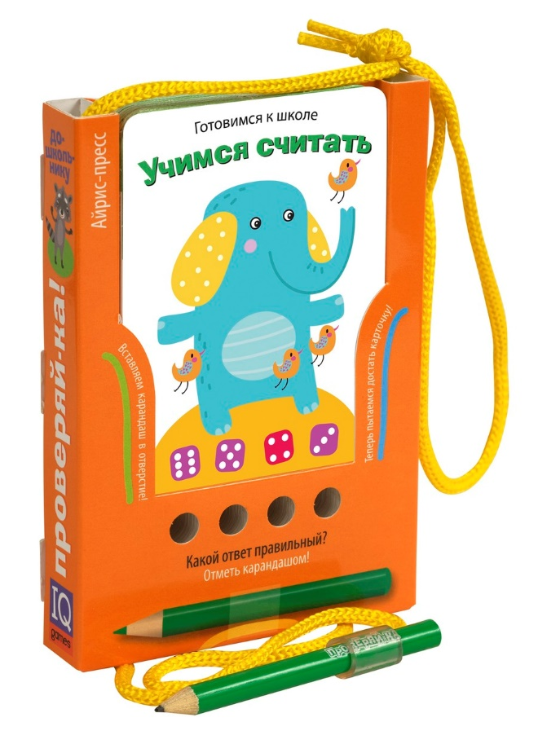
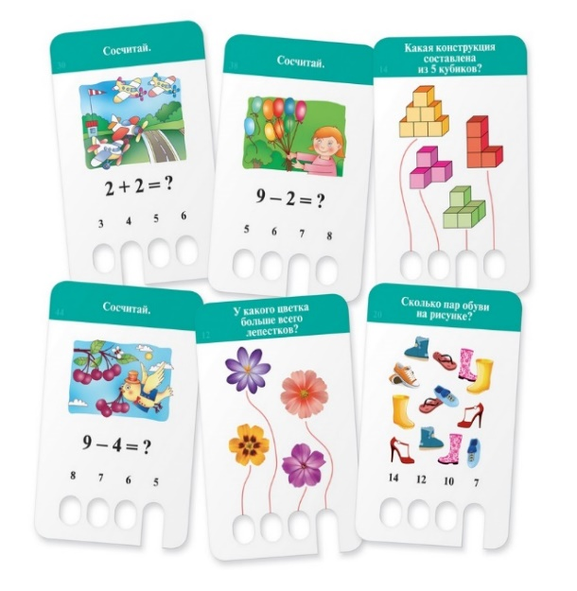
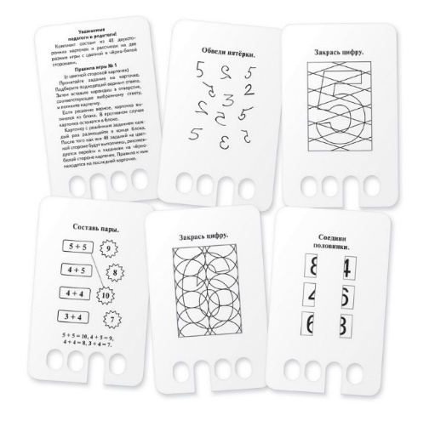
Проверяй-ка! Учимся считать.
Ребенок осваивает счет без механического запоминания.
Знакомим со счетом в пределах 10, с числами первого десятка. Учим называть числа в прямом и обратном порядке. Сравниваем рядом стоящие числа в пределах 10. Считаем в прямом и обратном порядке. Знакомим с цифрами от 0 до 9.
Развиваем у детей геометрическую зоркость: умение анализировать и сравнивать предметы по форме.
Пособие ориентировано на развитие навыков самоконтроля и само и взаимопроверки.
Все задания ориентированы на визуальное восприятие вычислительной деятельности.

Slide 33
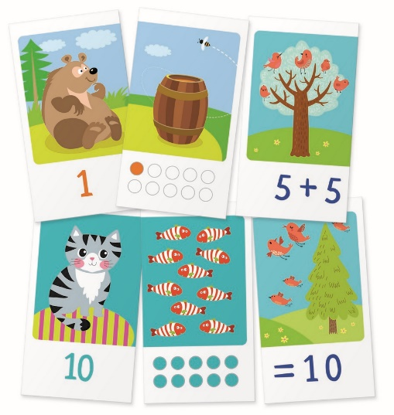
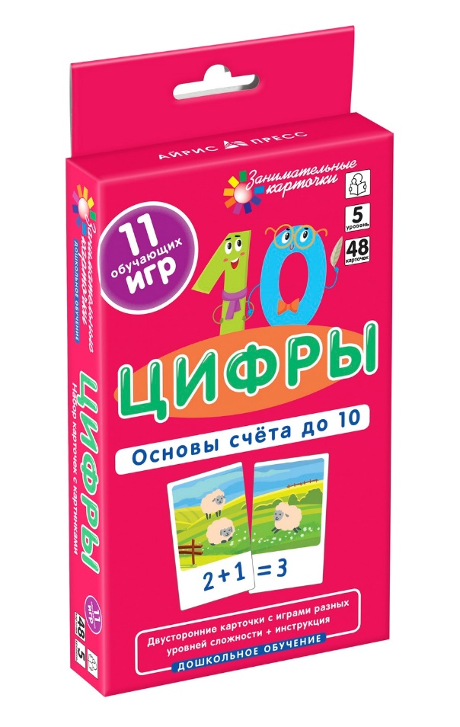
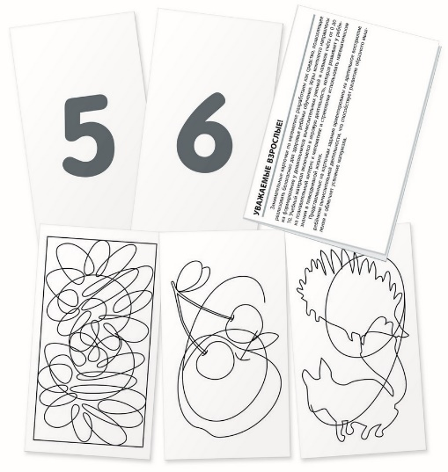
Занимательные карточки.
Цифры. Основы счета до 10.
Отрабатываем навык счета до 10.
Знакомим ребенка с графическим образом цифр.
Отрабатываем состав числа, простые математические действия и понятия «больше-меньше».

Slide 34
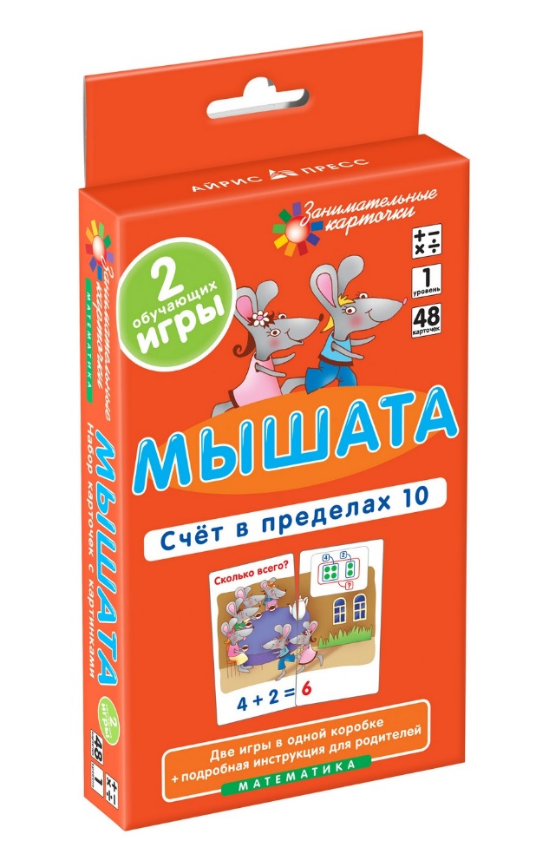
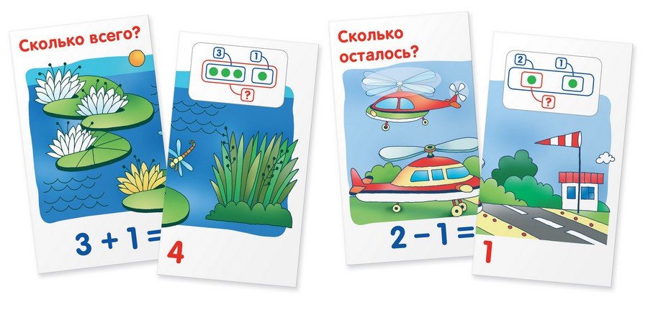
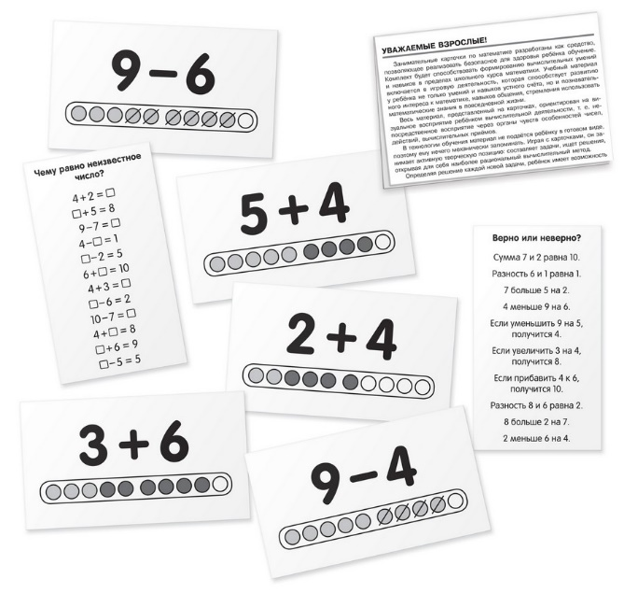
Занимательные карточки.
Мышата. Счет в пределах 10.
Отрабатываем навык счета до 10. Отрабатываем состав числа, простые математические действия и понятия «больше-меньше». Учимся составлять задачи. Совершенствуем умения ориентироваться в окружающем пространстве, понимать смысл пространственных отношений. Развиваем речь.

Slide 35
Подготовительная группа (от 6 до 7 лет)
Количество и счет. Совершенствуем навыки количественного и порядкового счета в пределах 10. Знакомим со счетом в пределах 20, знакомим с числами второго десятка. Закрепляем умение увеличивать или уменьшать каждое число на 1 (в пределах 10). Учим называть числа в прямом и обратном порядке. Учим раскладывать число на два меньших и составлять из двух меньших большее (в пределах 10 на наглядной основе). При решении задач пользоваться арифметическими знаками действий.
Величина. Учим считать по заданной мере, когда за единицу счета принимается не один, а несколько предметов. Формируем первоначальные измерительные умения. Дать представление о весе предметов и способах его измерения.
Форма. Закрепляем знание известных геометрических фигур, их элементов. Даем представление о многоугольнике. Учим распознавать фигуры независимо от их пространственного положения, группировать по цвету, форме, размерам, моделировать геометрические фигуры. Воссоздавать сложные по форме фигуры по контурным образцам, описанию и представлению.
Ориентировка в пространстве. Совершенствуем умения ориентироваться в окружающем пространстве, понимать смысл пространственных отношений. Учим ориентироваться на листе бумаги, располагать предметы в указанном направлении и отражать в речи их пространственное расположение.
Ориентировка во времени.
Даем детям элементарные представления о времени, последовательности
всех дней недели, месяцев, времен года. Учим пользоваться в речи понятиями
«сначала, потом, до, после, раньше, позже и т.д.»

Slide 36
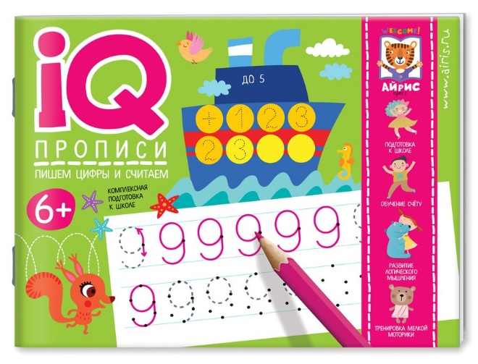
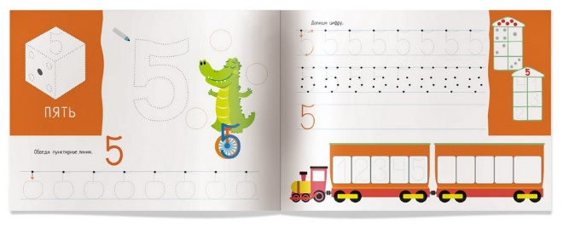
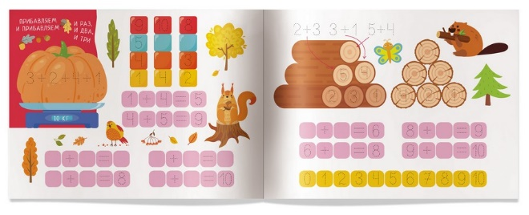
Прописи. Пишем цифры и считаем.
Комплексная подготовка к школе.
Обводим фигуры и пишем цифры, запоминаем порядок чисел, решаем задачи. Находим соседние числа, закрепляем порядковый счет. Записываем равенства и неравенства. Учим ориентироваться на листе бумаги, располагать предметы в указанном направлении. Развиваем мелкую моторику, речь, пространственное и логическое мышление.

Slide 37
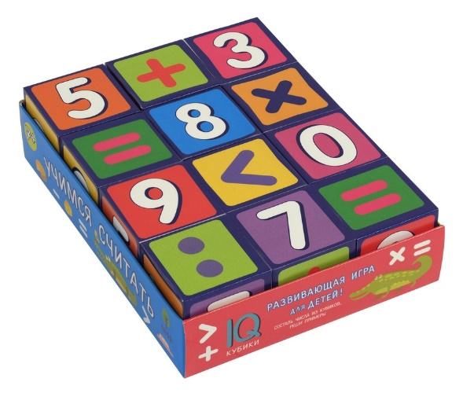
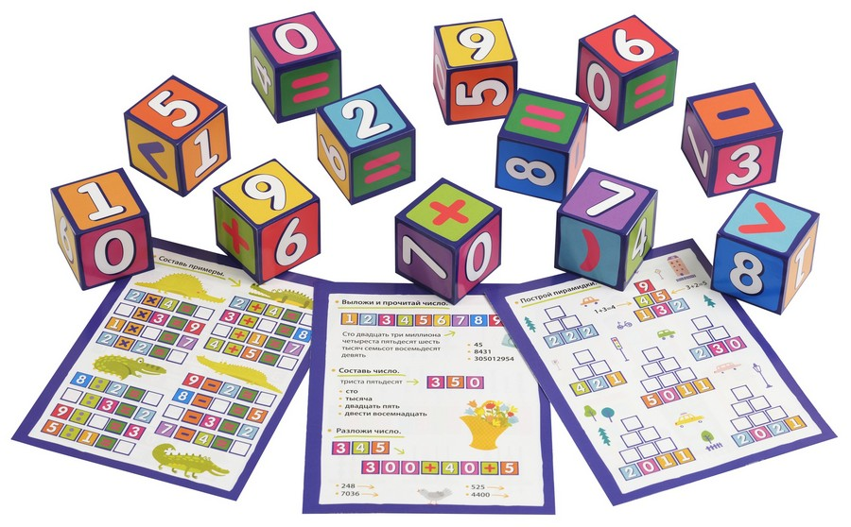
Обучающие кубики. Учимся считать.
Комплексная подготовка к школе.
Кубики сопровождаются системой заданий на карточках.
Совершенствуем навыки количественного и порядкового счета в пределах 10.
Учим раскладывать число на два меньших и составлять из двух меньших большее (в пределах 10 на наглядной основе).
Учимся пользоваться арифметическими знаками действий.
Представлены интересные задания для развития пространственного и логического мышления, комбинаторных способностей.

Slide 38
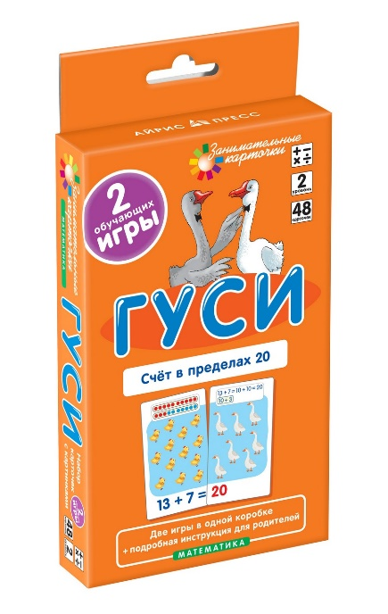


Занимательные карточки. Гуси. Счет в пределах 20.
Комплексная подготовка к школе.
Ребенок осваивает счет без механического запоминания.
Знакомим со счетом в пределах 20, с числами второго десятка. Учим называть числа в прямом и обратном порядке. Учим составлять задачи и находить решения. Аргументировать свои ответы.
Все задания ориентированы на визуальное восприятие вычислительной деятельности.

Slide 39



Проверяй-ка! Считаем без ошибок. Сложение и вычитание в пределах 20.
Комплексная подготовка к школе.
Ребенок осваивает счет без механического запоминания.
Знакомим со счетом в пределах 20, с числами второго десятка. Учим называть числа в прямом и обратном порядке. Учим составлять задачи и находить решения. Пособие ориентировано и на развитие навыков самоконтроля и само и взаимопроверки.
Все задания ориентированы на визуальное восприятие вычислительной деятельности.

Slide 40



Кубики для развития интеллекта. Силуэты.
Комплексная подготовка к школе.
Это универсальные игровые комплекты с системой заданий.
Учим строить фигуры по заданному образу, определять симметрию, работать с проекциями различных фигур, конструировать по схемам и картинкам. Учим распознавать фигуры независимо от их пространственного положения, группировать по цвету, форме, размерам, моделировать геометрические фигуры. Воссоздавать сложные по форме фигуры по контурным образцам, описанию и представлению.
Пособие способствует одновременному развитию моторной и мыслительной деятельности ребенка. Игры-головоломки, логические задания обеспечивают повышение эффективности подготовки к школе.

Slide 41



Кубики для развития интеллекта. Логика.
Комплексная подготовка к школе.

Slide 42



Лото для малышей. Запутанные контуры. Найди лишний предмет.
Комплексная подготовка к школе.
Лото с прозрачными карточками позволяет ребенку экспериментировать, пробовать разные варианты решения и самостоятельно искать правильный путь к решению.
Учим распознавать фигуры независимо от их пространственного положения, выделять общие признаки и решать, какой предмет выбивается из общего ряда. Надо назвать этот предмет и подобрать прозрачную карточку с его изображением.
Развиваем логическое и пространственное мышление, учим анализировать и обобщать.

Slide 43

Лото для малышей. Складываем орнаменты
Комплексная подготовка к школе.
Лото с прозрачными карточками позволяет ребенку экспериментировать, пробовать разные варианты решения и самостоятельно искать правильный путь к решению.
Основной принцип – подобрать все недостающие элементы орнамента. Учимся составлять орнамент из элементов по готовому рисунку, придумывать свои узоры. Видеть зеркальность рисунка, находить оси симметрии.
Учим распознавать фигуры независимо от их пространственного положения, группировать по цвету, форме, размерам, моделировать геометрические фигуры. Воссоздавать сложные по форме фигуры по контурным образцам, описанию и представлению.

Slide 44

Нашу продукцию можно приобрести в магазинах:
Детский мир, Wildberries, OZON
Отдел продаж издательства «Айрис-пресс» - trade@airis.ru
Методическая поддержка - metod@airis.ru
Телефон: +7(495)785-15-30
www.airis.ru
vk.com/airis_press
Айрис-пресс
Айрис-пресс (Airis Press)

Slide 45

Наши социальные сети

Slide 46
СПАСИБО ЗА ВНИМАНИЕ!

